Slide 1
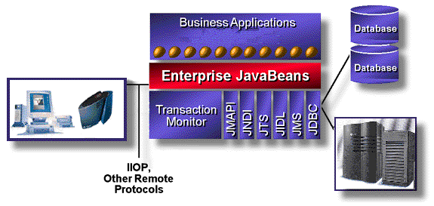
분산시스템의 설계 및 구현

Slide 2
1. What is RMI?(1)
Ⅲ. Java RMI(Remote Method Invocation)
  support for distributed object in java language
  Allow object to invoke methods on remote objects using local invocation
  implementation of Remote interface
  RMI 지원 기능
    투명성 있는
    메소드 호출(Transparent invocation)
    분산 처리되는 가비지콜렉션(Distributed garbage collection)
    간편한 스트림 사용(Convenient access to stream)
client
server
remote
object A
proxy for B
skeleton
object B
Request
& dispatcher
for B’s class
Reply
Remote
Communication
Communication
Remote reference
reference module
module
module
module

Slide 3
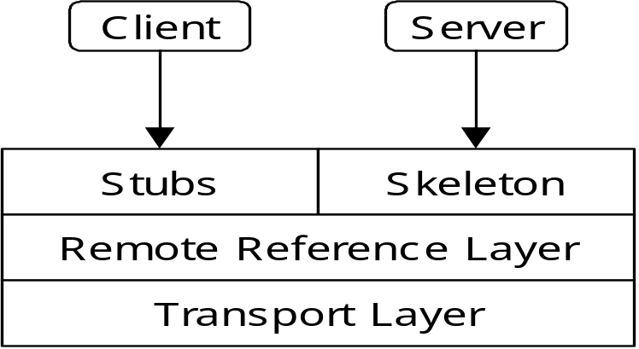
1. What is RMI?(2)
Ⅲ. Java RMI(Remote Method Invocation)
1.1 RMI architecture
  스텁 / 스켈레톤 계층
    애플리케이션과 나머지 계층사이의 인터페이스
    rmic(RMI용 컴파일러)을 통해 클라이언트와 서버측에 하나씩 생성
    원격 참조자 계층에게 추상화된 마샬 스트림을 통해 데이터를 보내는 역할
    스텁
      클라이언트쪽에서 만들어지는 클래스
      원격 호출 개시와 서버쪽으로 보낼 매개변수를 마샬링
      원격 참조자 계층에게 메소드 호출이 시작됨을 알리고, 메소드 반환값을 언마샬링
    스켈레톤
      서버 쪽의 클래스
      클라이언트가 보낸 마샬링된 매개변수 꾸러미를 언마샬링
      실제적인 객체의 메소드 호출을 수행
      반환값을 마샬링하여 클라이언트에게 되돌린다.
  원격 참조자 계층
    스텁/스켈레톤 계층과 트랜스포트 계층 사이의 중간계층
    클라이언트 스텁과 서버 스켈레톤에 상관없이 다양한 원격 참조자나 호출 프로토콜을 지원
  트랜스포트 계층
    서로 다른 주소 공간 사이에서 마샬링된 스트림을 보내는 하위 계층
    원격 객체에 대한 참조자나 객체 식별자와 종단점(endpoint)
    TCP를 기반으로 한 데이터 전송방식을 사용

Slide 4
2. 구현사례(1, ShapeList)
Ⅲ. Java RMI(Remote Method Invocation)
2.1 원격 인터페이스 정의
ShapeList.java
//인터페이스 선언
import java.rmi.*;
import java.util.Vector;
//Vector->배열과 같이 객체 저장가능 클래스
public interface ShapeList extends Remote {
//method 선언
Shape newShape(GraphicalObject g) throws RemoteException;
Vector allShapes() throws RemoteException;
int getVersion() throws RemoteException;
//메소드 추가 후 ShapeListServant에서 해당 메소드 구현
String test() throws RemoteException;
}
Shape.java
//인터페이스 선언
import java.rmi.*;
import java.util.Vector;
public interface Shape extends Remote {
int getVersion() throws RemoteException;
GraphicalObject getAllState() throws RemoteException;
}

Slide 5
2. 구현사례(2, ShapeList)
Ⅲ. Java RMI(Remote Method Invocation)
2.2 원격 인터페이스와 서버 구현
ShapeListServer.java
import java.rmi.*;
import java.rmi.server.UnicastRemoteObject;
public class ShapeListServer {
public static void main(String args[]){
System.setSecurityManager(new SecurityManager());
System.out.println("Main OK");
try{ShapeList aShapelist = new ShapeListServant();
System.out.println("After create");
Naming.rebind("ShapeList", aShapelist);
System.out.println("ShapeList server ready");
}catch(Exception e) {
System.out.println("ShapeList server main " +
e.getMessage()); }
}
}
ShapeListServant.java
import java.rmi.*;
import java.rmi.server.UnicastRemoteObject;
import java.util.Vector;
public class ShapeListServant extends UnicastRemoteObject implements ShapeList{
private Vector theList;
private int version;
public ShapeListServant()throws RemoteException{
theList = new Vector();
version = 0; }
public Shape newShape(GraphicalObject g) throws RemoteException{
version++;
Shape s = new ShapeServant(g, version);
theList.addElement(s);
return s; }
public Vector allShapes()throws RemoteException{
return theList; }
public int getVersion() throws RemoteException{
return version; }
//추가 메소드
public String test() throws RemoteException {
String str = "String Transfer Test";
return str;
}
}

Slide 6
2. 구현사례(3, ShapeList)
Ⅲ. Java RMI(Remote Method Invocation)
ShapeServant.java
import java.rmi.*;
import java.rmi.server.UnicastRemoteObject;
public class ShapeServant extends UnicastRemoteObject implements Shape {
int myVersion;
GraphicalObject theG;
public ShapeServant(GraphicalObject g, int version)throws RemoteException{
theG = g;
myVersion = version;
}
public int getVersion() throws RemoteException {
return myVersion;
}
public GraphicalObject getAllState() throws RemoteException{
return theG;
}
}
2.3 원격 인터페이스를 사용하는 클라이언트 구현
GraphicalObject.java
import java.awt.Rectangle;
import java.awt.Color;
import java.io.Serializable; //Serializable->동시사용자를 위한 직렬화
public class GraphicalObject implements Serializable{
public String type;
public Rectangle enclosing;
public Color line;
public Color fill;
public boolean isFilled;
public GraphicalObject() { }
public GraphicalObject(String aType, Rectangle anEnclosing, Color aLine,Color aFill, boolean anIsFilled) {
type = aType;
enclosing = anEnclosing;
line = aLine;
fill = aFill;
isFilled = anIsFilled;
}
public void print(){
System.out.println("도형 : "+type);
System.out.print("속성 : "+enclosing.x + " , " + enclosing.y
+ " , " + enclosing.width + " , " + enclosing.height);
if(isFilled)
System.out.println("- filled");
else
System.out.println("not filled");
}
}

Slide 7
2. 구현사례(4, ShapeList)
Ⅲ. Java RMI(Remote Method Invocation)
ShapeListClient.java
import java.rmi.*;
import java.rmi.server.*;
import java.util.Vector;
import java.awt.Rectangle;
import java.awt.Color;
public class ShapeListClient{
public static void main(String args[]){
String option = "Read";
String shapeType = "Rectangle";
if(args.length > 0) option = args[0]; // read or write
if(args.length > 1) shapeType = args[1]; // specify Circle, Line etc
System.out.println("option = " + option + "shape = " + shapeType);
if(System.getSecurityManager() == null){
System.setSecurityManager(new SecurityManager());
} else System.out.println("Already has a security manager, so cant set RMI SM");
ShapeList aShapeList = null;
try{
aShapeList =
(ShapeList)Naming.lookup("rmi://210.112.129.39/ShapeList");
System.out.println("Found server");
Vector sList = aShapeList.allShapes();
int ver = aShapeList.getVersion();
String str = aShapeList.test();
System.out.println("Got vector");
if(option.equals("Read")){
for(int i=0; i<sList.size(); i++){
GraphicalObject g =
((Shape)sList.elementAt(i)).getAllState();
g.print(); }
} else {
GraphicalObject g = new GraphicalObject(shapeType, new Rectangle(50,50,300,400),Color.red,Color.blue, false);
System.out.println("Created graphical object");
aShapeList.newShape(g);
System.out.println("Stored shape");
}
System.out.println("Version : "+ver);
System.out.println(str);
}catch(RemoteException e) {
System.out.println("allShapes: " + e.getMessage());
}catch(Exception e) {
System.out.println("Lookup: " + e.getMessage());
}
}
}

Slide 8
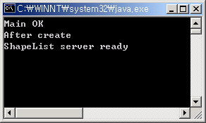

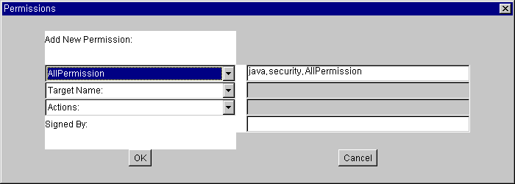
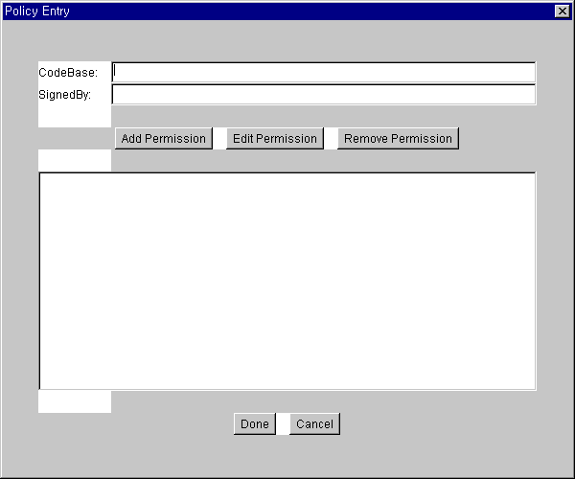
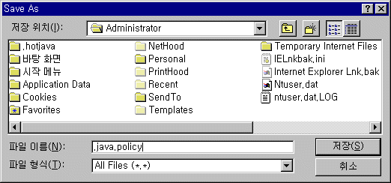
2. 구현사례(5, ShapeList)
Ⅲ. Java RMI(Remote Method Invocation)
2.4 스텁과 스켈레톤 생성
  rmic ShapeServant
  rmic ShpaeListServant
  javac ShapeListClient.java
  javac ShapeListServer.java
2.5 RMI 레지스트리 서비스 시작
  start rmiregistry
2.6 서버를 실행 후 클라이언트 실행
  java ShapeListServer
환경설정-> c:\policytool
1
3
AllPermission
2
4
\.java.policy

Slide 9
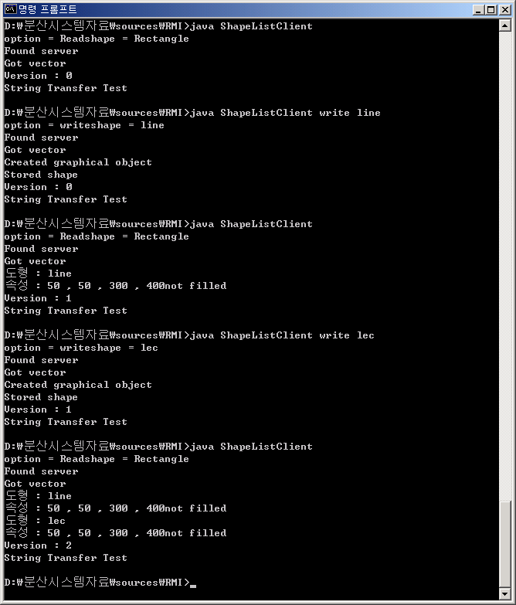
2. 구현사례(6)
Ⅲ. Java RMI(Remote Method Invocation)
  java ShapeListClient

Slide 10
2. 구현사례(7, ShapeList)
Ⅲ. Java RMI(Remote Method Invocation)
Shape 프로그램 구조
주어진 이름(ShapeList)의 등록된
서비스의 참조자(reference) 요청
Naming Service(rmiregistry.exe 실행)
목록 : ShapeList
네이밍서비스에 객체 등록
Client
Server
ShapeListClient
ShapListServer
aShapeList = Naming.lookup
(“rmi://IPAddress/ShapeList”);
remote
reference
Naming.rebind(“ShapeList”, aShapelist)
sList = aShapeList.allShapes();
// remote reference 로부터 메소드 호출
// aShapelist 객체를 네이밍레지스트레에
등록후 클라이언트의 요청을 기다림
GraphicalObject(구현 객체)
Internet
Stub
Skeleton
구현객체(Servant)
ShapeList (= aShapelist)
newShape()
allShapes()
getVersion()
Shape
getVersion()
getAllState()

